Slide 1
Química Orgánica
Repaso previo al seminario

Slide 2
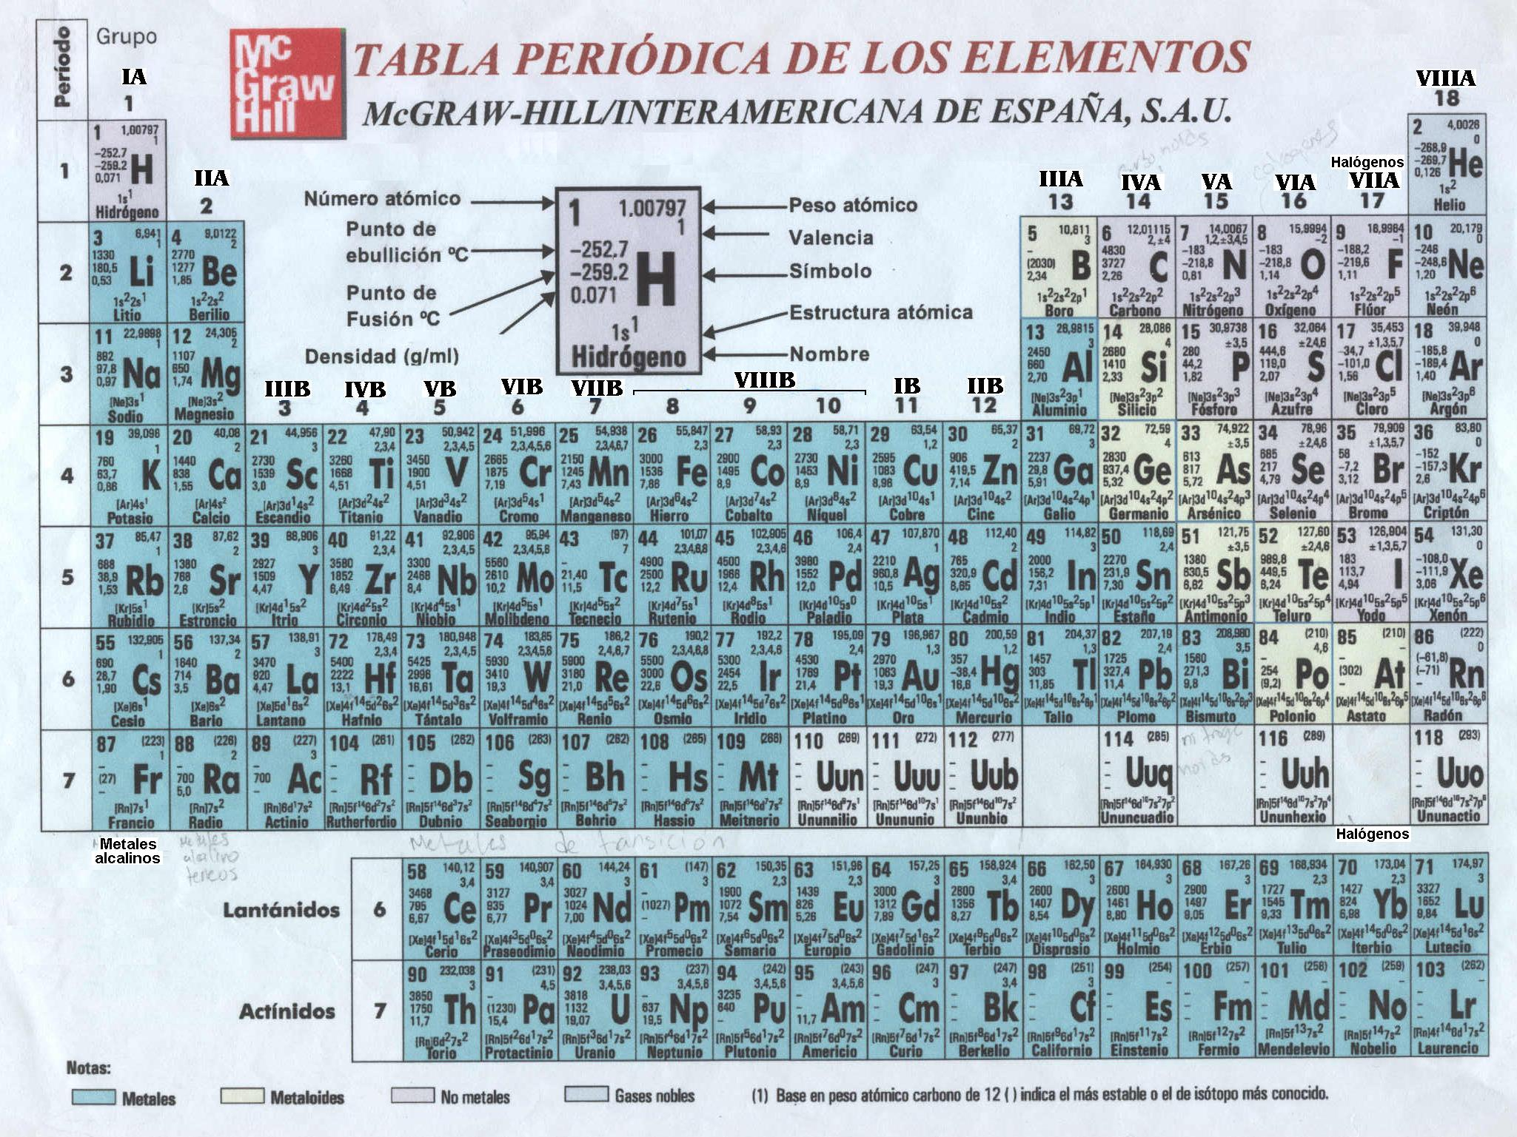
Conceptos de Química General
Electronegatividad
Polaridad
Ion
Entalpía de formación (∆H_{f})
Oxidación
Agente oxidante +
Agente reductor –
Ácido Base
Ácido +
Base –

Slide 3
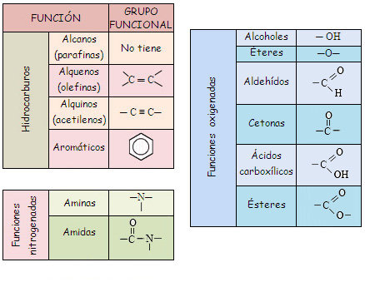
Funciones Orgánicas
Una función es un grupo de compuestos que comparten características similares dadas por su grupo funcional característico.

Slide 4
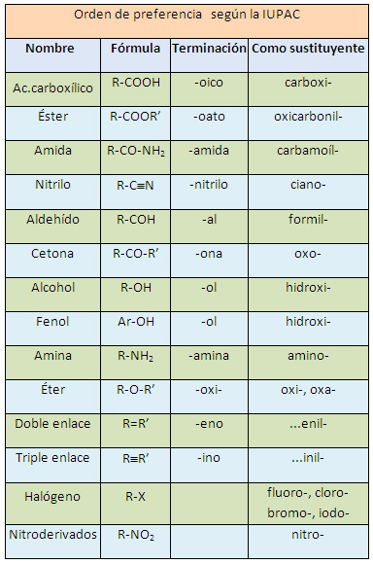
Orden de preferencia
Se utiliza para determinar cual es la cadena principal si se tienen distintos sustituyentes.

Slide 5
Nomenclatura
Doble enlace prima por sobre simple y triple.
Algunas moléculas tienen un nombre especial como por ejemplo:

Slide 6
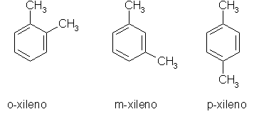
Otros Ejemplos

Slide 7
Más Ejemplos…

Slide 8
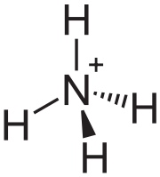
Amonio, amoniaco y amina
Amonio

Slide 9
Bencilo y Fenilo

Slide 10
Reacciones Alcanos
Sustitución Vía Radical Libre:
Halogenación
Nitración
Eliminación
Oxidación

Slide 11
Reacciones Alquenos
Adición Electrofílica Ley De Markovnikov
X₂
HX
HOH
H₂SO₄
HOCl
Adición Vía Radical Libre Anti Markovnikov (presencia de H₂O₂)
HX
Oxidación
Ozonolisis
Hidroxilación
Reducción

Slide 12
Reacciones Aromáticos
Sustitución electrofílica
Concepto de agentes activantes y agentes desactivantes
Nitración
Sulfonación
Halogenación
Alquilación
Oxidación
Los Arenos, aromáticos que tienen un sustituyente, se pueden oxidar, los aromáticos solos no.
Reducción
Eliminación de el anillo bencénico

